Slide 1
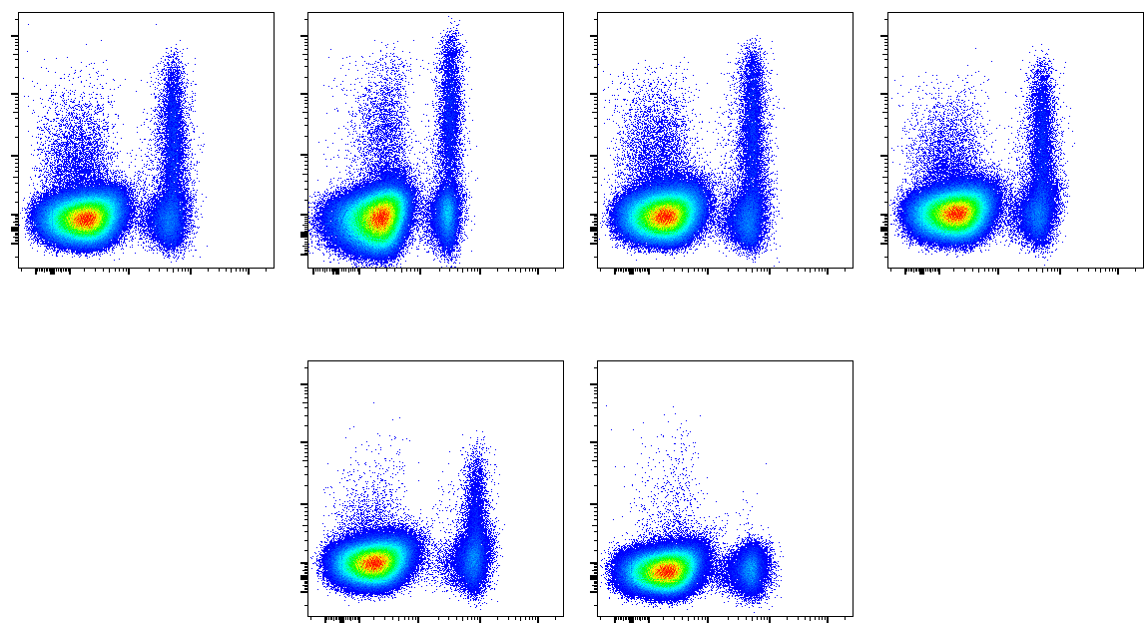
12F7
2B7
11G5
7E3
2.53
2.65
2.88
2.39
IFN-γ
CD4
12D4
12F12
0.84
0.12
IFN-γ
CD4

